Slide 1


Introducción a la Inteligencia Artificial: Un Enfoque Práctico
Bienvenido a este curso sobre Inteligencia Artificial. Exploraremos los conceptos, herramientas y aplicaciones clave. Este curso te proporcionará una base sólida para comprender y desarrollar soluciones de IA. Prepárate para un viaje emocionante al futuro.
por Daniel Marín López

Slide 2
¿Qué es la IA y por qué es importante? Conceptos Fundamentales
Definición de IA
Importancia de la IA
Conceptos Clave
La IA es la capacidad de las máquinas para imitar la inteligencia humana. Esto incluye el aprendizaje, razonamiento y resolución de problemas.
La IA está transformando industrias y mejorando la eficiencia en muchos campos. También impulsa la innovación y crea nuevas oportunidades.
Algoritmos, datos, aprendizaje automático y redes neuronales son cruciales. Comprender estos elementos es fundamental.

Slide 3




Tipos de IA: Aprendizaje Supervisado, No Supervisado y por Refuerzo
Supervisado
Aprende de datos etiquetados. Predice resultados basados en ejemplos.
No Supervisado
Encuentra patrones en datos no etiquetados. Útil para la segmentación.
Refuerzo
Aprende a través de la interacción. Recibe recompensas por acciones correctas.

Slide 4
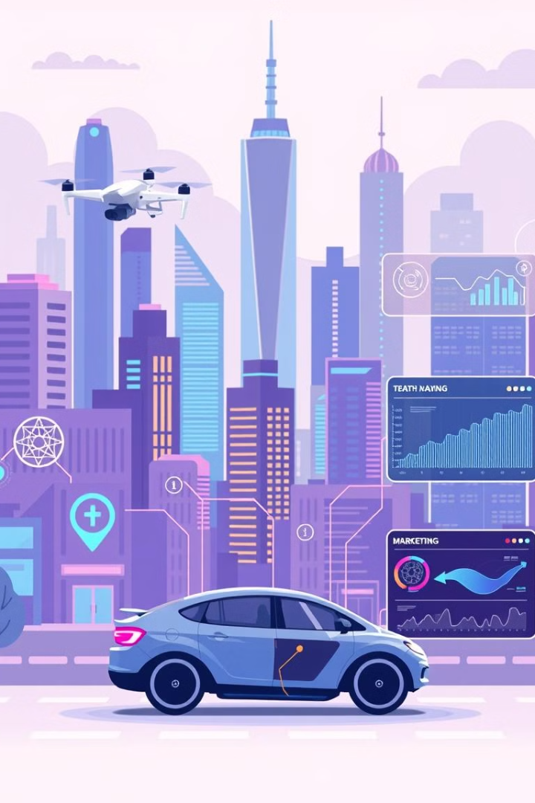
Aplicaciones de la IA en el Mundo Real: Ejemplos y Casos de Estudio
Salud
Diagnóstico médico, descubrimiento de fármacos y atención personalizada.
Finanzas
Detección de fraudes, análisis de riesgos y asesoramiento financiero automatizado.
Transporte
Vehículos autónomos, optimización de rutas y gestión de tráfico inteligente.
Marketing
Recomendaciones personalizadas, segmentación de clientes y publicidad dirigida.

Slide 5
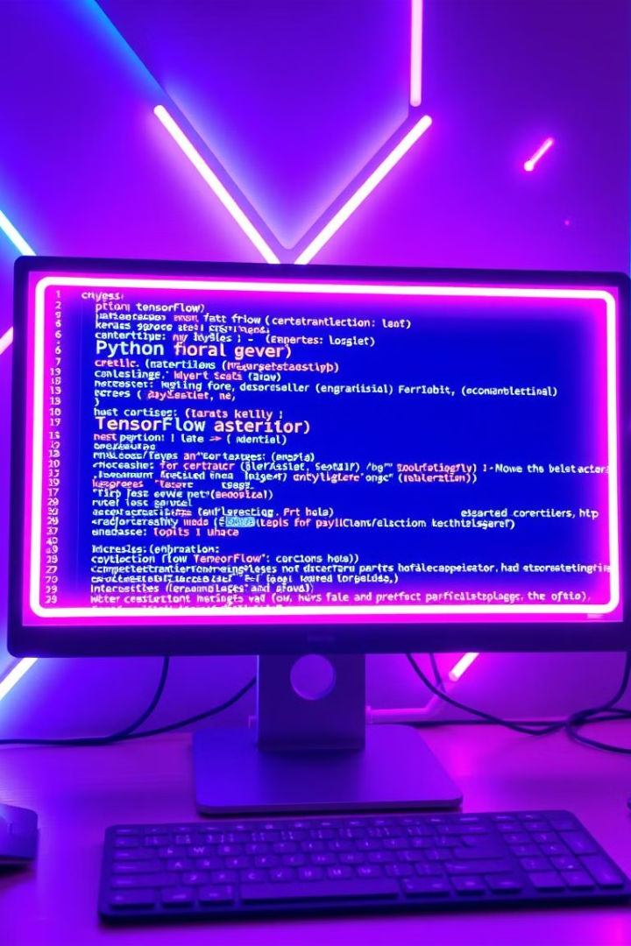



Herramientas y Plataformas para Desarrollar IA: Python, TensorFlow, Keras
Python
TensorFlow
Keras
Lenguaje de programación popular para IA. Sintaxis clara y bibliotecas extensas.
Framework de Google para aprendizaje automático. Amplia comunidad y recursos.
API de alto nivel para redes neuronales. Facilita la creación de modelos complejos.

Slide 6

Construyendo tu Primer Modelo de IA: Un Tutorial Paso a Paso
1
Recolección de datos
Obtén datos relevantes para tu problema. Asegúrate de tener una muestra suficiente.
2
Preprocesamiento
Limpia y transforma los datos. Elimina valores faltantes y normaliza variables.
3
Entrenamiento
Entrena tu modelo con los datos preparados. Ajusta los parámetros para mejorar el rendimiento.
4
Evaluación
Evalúa el rendimiento del modelo con datos no vistos. Ajusta y optimiza según sea necesario.

Slide 7



Desafíos Éticos y Sociales de la IA: Sesgos, Privacidad y Responsabilidad
Privacidad
2
Protege la privacidad de los datos personales. Implementa medidas de seguridad robustas.
Sesgos
1
Evita sesgos en los datos y algoritmos. Garantiza la equidad en las predicciones.
Responsabilidad
Asume la responsabilidad por las decisiones de la IA. Establece mecanismos de control y supervisión.
3

Slide 8

El Futuro de la IA: Tendencias y Oportunidades
1
IA Explicable
2
IA Cuántica
Desarrollar modelos transparentes y comprensibles. Aumentar la confianza en la IA.
Combinar la IA con la computación cuántica. Resolver problemas complejos más rápidamente.
3
IA General
Crear máquinas con inteligencia similar a la humana. Potencialmente transformador.

Slide 9

¡Gracias por su Atención!
Esperamos que esta introducción a la Inteligencia Artificial haya sido informativa y útil. ¡Les deseamos mucho éxito en sus futuros proyectos de IA!

